Slide 1
LE PARTAGE DU MONDE, de l’an 200 av. JC à nos jours Esquisse d’une histoire géopolitique universelle Mardi 3 mars 2026 (8/14) 8ème période : 1815-1914 Europe et Russie à la conquête de l’Orient et de l’Asie 1792-1907 : En Orient, le Grand Jeu russo-britannique Empire ottoman et Balkans ; Caucase et Perse ; Afghanistan Inde britannique ; En Asie centrale, Turkestan russe et Xinjiang chinois Suite et fin…

Slide 2
8ème période : 1815-1914 Europe et Russie à la conquête de l’Orient et de l’Asie 1792-1907 : En Orient, le Grand Jeu russo-britannique Empire ottoman et Balkans ; Caucase et Perse ; Afghanistan Inde britannique ; En Asie centrale, Turkestan russe et Xinjiang chinois
1792-1815 : Les guerres révolutionnaires, puis napoléoniennes : les nombreux revirements entre France, Russie et Grande-Bretagne, ont des répercussions en Orient, Empire ottoman et Perse ; Naissance de la Question d’Orient et 1^{ères} escarmouches du Grand Jeu
1) 1792-1802 : Les guerres révolutionnaires : La France contre la 1ère et la 2ème Coalition : Autriche, Prusse, Grande-Bretagne, Espagne, Piémont-Sardaigne, Naples-Sicile, Provinces-Unies ; Puis Empire ottoman et Russie
2) 1800-1801 : Le rapprochement et le projet franco-russe d’invasion de l’Inde échoue mais crée une suspicion chez les Britanniques
3) Déc. 1805-juillet 1806 : Défaite de la 3ème Coalition, Grande-Bretagne, Autriche, Russie, Suède, Naples, contre Napoléon ; L’Empire français, maître de l’Europe, mais Britanniques et Russes ne désarment pas
4) Oct. 1806 : 4ème Coalition, Prusse, Grande-Bretagne, Russie, Suède, contre Napoléon
1804-mai 1807 : En Orient : En Géorgie, la Perse alliée à la Grande-Bretagne mais vaincue par la Russie, se rapproche de la France ; L’Empire ottoman s’allie à la France mais est vaincu en Moldavie-Valachie occupée par les Russes
5) Oct. 1806-juillet 1807 : Défaite de la Prusse et fin de la 4ème Coalition ; Traité de Tilsit : Renversement des alliances : La Russie d’Alexandre 1er s’allie à la France de Napoléon contre la Grande-Bretagne
1807-1809 : Contraintes, Autriche, Prusse et Suède doivent se rallier à la France ; La GB isolée entre la France et la Russie
6) 1812-1815 : Nouveau renversement des alliances : La Russie rompt avec la France et s’allie avec la Grande-Bretagne et les autres monarchies ; La France isolée entre la Grande-Bretagne et la Russie ; En Orient, Empire ottoman et Perse vaincus par la Russie, doivent céder la Bessarabie et l’Azerbaïdjan et se rapprochent de la Grande-Bretagne
7) 1815 : Bilan paradoxal : En Europe, victoire de l’alliance Grande-Bretagne -Russie et de l’ordre monarchique contre la France révolutionnaire ; Mais en Orient, le Grand Jeu russo-britannique, incluant la Question d‘Orient, s’installe durablement

Slide 3
1821-1829 : Après la Sainte-Alliance de 1815, la guerre d’indépendance de la Grèce et l’avancée russe contre la Perse relancent le Grand Jeu russo-britannique, 2^{ndes} escarmouches
1) 1821-1829 : Dans l’Empire ottoman, guerre russo-turque et intervention franco-britannique : Indépendance grecque et autonomies serbes, moldaves et valaques ; Pour son aide aux Turcs, Mehmet Ali d’Egypte-Arabie-Soudan réclame la Crète et la Syrie
2) 1826-1828 : Dans le Caucase, guerre russo-persane et conquête russe de l’Arménie d’Erevan ; Seuls les peuples montagnards, Tcherkesses, Tchétchènes et Avars résistent
1828-1858 : La 2ème phase du Grand Jeu, les enchères montent ; Après leur échec dans les Balkans en 1856, les Russes réorientent leurs ambitions vers le Caucase et l’Asie centrale
1) 1831-1841 : Contre les attaques de Mehmet Ali, l’Empire ottoman est sauvé par les puissances européennes ; L’Empire ottoman obtient un contrôle des Détroits et devient un protectorat britannique ; Mehmet Ali obtient l’Egypte à titre héréditaire
2) 1828-1834 : La Grande-Bretagne abandonne la Perse qui devient un protectorat russe
3) 1803-1823 : Les Britanniques maîtres de l’Inde ; Déclin de l’Empire afghan des Durrani ; Avec Ranjît Singh, les Sikhs du Pendjab-Cachemire en profitent pour affirmer leur indépendance ; Le Pendjab s’allie aux Britanniques et devient un Etat tampon contre l’Afghanistan ; A Kaboul, l’émir Dost Muhammad s’empare du pouvoir
4) 1834-1838 : Les Persans de Mohammad Chah, soutenus par les Russes, tentent de s’emparer de Hérat ; Intervention navale des Britanniques et les Persans doivent renoncer ; A Kaboul, déçu de l’alliance britannique avec le Pendjab, Dost Muhammad se rapproche des Russes
5) 1839-1843 : La 1ère guerre anglo-afghane : Les Britanniques s’emparent de Kaboul, chassent Dost Muhammad du trône et y placent leur protégé, Shah Shuja ; Révolte afghane et massacre des Britanniques ; Les Britanniques reprennent Kaboul, replacent sur son trône Dost Muhammad ; L’Afghanistan devient un Etat tampon britannique contre les Russes
6) 1843-1852 : Devenus inutiles en tant qu’Etats tampons, les Britanniques conquièrent le Sind et le Pendjab-Cachemire ; A l’est, avec la conquête de la côte birmane, extension maximale de l’Inde britannique ; Brève période de détente entre Russes et Britanniques
7) 1853-1856 : La guerre de Crimée : Pour imposer une protection des populations chrétiennes de l’Empire ottoman, la Russie lui déclare la guerre et envahit la Moldavie et la Valachie ; Intervention navale franco-britannique en mer Noire et les Russes se retirent ; Le conflit entre Russes et Franco-Britanniques se déplace en Crimée : Siège de Sébastopol et défaite finale des Russes
Mars 1856 : Traité de Paris : La Russie renonce à toute ingérence dans l’Empire ottoman ; Elle cède les bouches du Danube ; Démilitarisation de la mer Noire ; Après leur échec dans les Balkans, les Russes réorientent leurs ambitions vers le Caucase et l’Asie centrale

Slide 4
1858-1885 : L’apogée du Grand Jeu
1830-1864 : Dans le Caucase, fin de la conquête russe ; Soumissions des Tchétchènes-Avars de l’imam Chamyl et des Tcherkesses
1) 1830-1834 : Au Daghestan, les guerres murides : Les imams avars Mohammed Ghazi et Gamzat-bek lancent la révolte contre les Russes
2) 1834-1845 : L’imam Chamyl reconquiert le Daghestan et impose son autorité sur les Avars et les Tchétchènes
3) 1851-1856 : Durant la guerre de Crimée, soutien des Ottomans et des Britanniques à l’imam Chamyl
4) 1856-1859 : Fin de la guerre de Crimée ; La Russie peut terminer la conquête du Caucase : Conquête russe du Daghestan et abdication de Chamyl
5) 1859-1864 : En Circassie, soumission et déportations massives des Tcherkesses ; Fin de la conquête russe du Caucase
1822-1864 : En Asie centrale, conquêtes russes des steppes kazakhes et fixation de la frontière russe avec la Chine
1) 1822-1848 : Soumissions des trois hordes kazakhes
2) 1850-1854 : Au sud de la mer d’Aral, fortifications russes sur le Syr Daria ; 1er traité commercial avec le khanat de Kokand
3) 1850-1864 : A l’est du lac Balkhach, conquête russe du Sémirétchié ; Traité de Tchougoutchak et frontière définitive avec la Chine
1843-1863 : En Afghanistan, après le départ des Britanniques, l’émir Dost Muhammad reconstitue l’Etat afghan
Dernière tentative persane sur Hérat et fixation de la frontière perso-afghane
1) 1843-1855 : Après l’avoir détrôné, les Britanniques rétablissent Dost Muhammad sur le trône afghan ; En échange, Dost Muhammad aligne sa politique extérieure sur celle de la Grande-Bretagne, tout en restant neutre, et il rompt toute relation avec les Russes ; Dost Muhammad reprend Balkh et Kandahar
2) 1852-1859 : Dernière tentative, avec l’aide des Russes, des Persans pour conquérir Hérat ; Avec l’aide britannique, l’émir afghan Dost Muhammad reprend Hérat aux Persans, puis le nord de l’Afghanistan jusqu’à rive sud de l’Amou Daria reprise à Boukhara
1862-1863 : Avant sa mort, Dost Muhammad consolide son emprise sur l’Afghanistan
1864-1875 : En Asie centrale, conquêtes russes des khanats ouzbeks de Boukhara, Khiva et Kokand ; Naissance du Turkestan russe
1) 1865-1877 : Au Xinjiang, révolte musulmane contre les Chinois et éphémère royaume de Yakub Beg
2) 1864-1868 : Les Russes prennent Tachkent au Kokand ; Tachkent, capitale du Turkestan russe ; Le khanat de Boukhara doit céder Samarcande et la rive gauche du Syr-Daria et devient un protectorat russe
3) 1873-1875 : Après l’expédition contre Khiva, le khanat doit céder la rive droite de l’Amou Daria et devient un protectorat russe ; Après une révolte, les Russes annexent le khanat de Kokand

Slide 5
1873-1885 : Fin de la conquête russe du Turkestan ; 2ème guerre anglo-afghane ; Crise anglo-russe de 1885 et apogée du Grand Jeu
1) 1863-1873 : (A) Face à l’avancée russe au Turkestan, l’émir afghan Shir Ali réclame sans succès l’aide des Britanniques ; Accord russo-britannique sur la neutralité de l’Afghanistan
2) 1875-1881 : (T) Au sud-est de la mer Caspienne, défaite et soumission des tribus turkmènes aux Russes ; Au Xinjiang (C), les Russes rendent Kuldja à la Chine
3) 1875-1878 : (A) (B) Face à l’avancée russe dans la steppe turkmène, l’émir afghan Shir Ali réclame à nouveau et sans succès l’aide des Britanniques ; Puis se rapprochant des Russes, il provoque la colère britannique
4) 1878-1881 : (A) 2ème guerre anglo-afghane
*1878-1879 : Défaite afghane et mort de Shir Ali ; Son fils Yakub signe le traité de Gandamak : cession de territoires pachtounes ; L’Afghanistan devient un protectorat britannique
*1879-1881 : A Kaboul, révolte afghane contre les Britanniques dirigée par Ayub, frère de Yakub qui abdique ; Soutenu par les Britanniques, Abdur Rahman s’empare du trône et vainc son cousin Ayub
5) 1881(-1901) : (A) Abdur Rahman, l’émir de fer, soumet l’ensemble du pays et rétablit l’Etat afghan
6) 1884-1885 : (T) Les Russes s’emparent de la Merv perse et de l’oasis afghan de Panjdeh ; La Perse reconnaît la nouvelle frontière ; En revanche, côté afghan, l’avancée russe provoque une crise aiguë entre Russes et Britanniques
1885-1887 : Grâce à la volonté pacifique d’Abdur Rahman, Russes et Britanniques s’accordent et fixent la frontière nord de l’Afghanistan : Pandjdeh et Amou Daria
1880(-1906) : Au Turkestan, les Russes construisent les chemins de fer Transaralien et Transcaspien

Slide 6
1885-1907 : La fin du Grand Jeu
1) (1871-)1895 : (P) (A) Les fixations des frontières définitives de l’Afghanistan et de la Perse
*(1871-)1893 : Au sud et à l’est, les lignes britanniques Goldsmith et Durand : Partage du Baloutchistan en trois ; A l’est de l’Afghanistan, cessions des zones tribales pachtounes à l’Inde britannique
*1891-1895 : Cessions du Haut-Badakhchan et du Pamir à la Russie ; L’Afghanistan acquiert l’appendice de Wakhan, petite zone tampon jusqu’à la Chine, entre l’Empire russe et l’Empire britanniques des Indes
2) (1848-)1896 : (P) En Perse, échec du règne réformateur de Nassereddin Chah
3) 1904-1905 : En Europe, renversement des alliances : Entente cordiale franco-britannique et rapprochement russo-britannique
4) 1907 : (P) En Perse, convention russo-britannique et partage de la Perse indépendante en deux zones d’influence

Slide 7
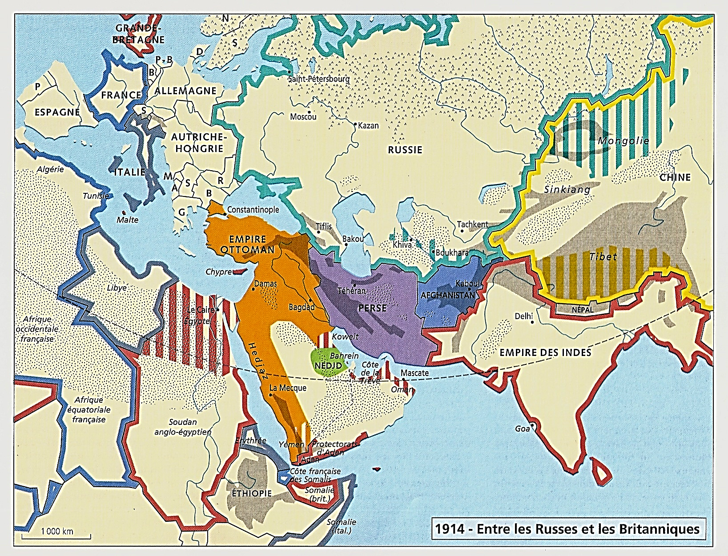
*Rappels…
*1885 : Après l’incident russo-britannique de Pandjeh
La détente ; D’abord, un état des lieux...
*1885 : Les trois empires prédateurs
Chine, Russie et Inde britannique
Contrôlent l’Asie centrale…
a) Les Chinois…
*1877 : Ils ont reconquis le Turkestan oriental
En sécession depuis 1865
NB : 1865-77 : Emirat musulman de Yakub Beg
NB : 1877 : Xinjiang chinois mais en zone d’influence russe
b) Les Russes…
*1885 : De la Caspienne à la frontière chinoise
Ils contrôlent l’ensemble du Turkestan occidental
c) Les Britanniques…
*En Perse, rivalité avec les Russes ; En revanche…
*1880 : Ils contrôlent l’Afghanistan ; L’Afghanistan…
*Son émir, Abdur Rahman, avec sa politique d’unification
Semble prêt à consolider ses frontières
Voire à retrouver celles de l’Empire afghan au XVIIIe siècle
*Mais en réalité…
1885
1689
B
1809
n
F
k
i
1721
R
t
t
k
1719
m
1795
1743
k
1812
1691
b
k
1848
d
C
r
c
a
k
O
1875
1759
1828
k
y
k
1885
b
1751
s
P
A
t
1849
e
p
1882
1803
1765
1885
b
s
I
1854
1843
1818
a
1853
1852
1799
1839

Slide 8
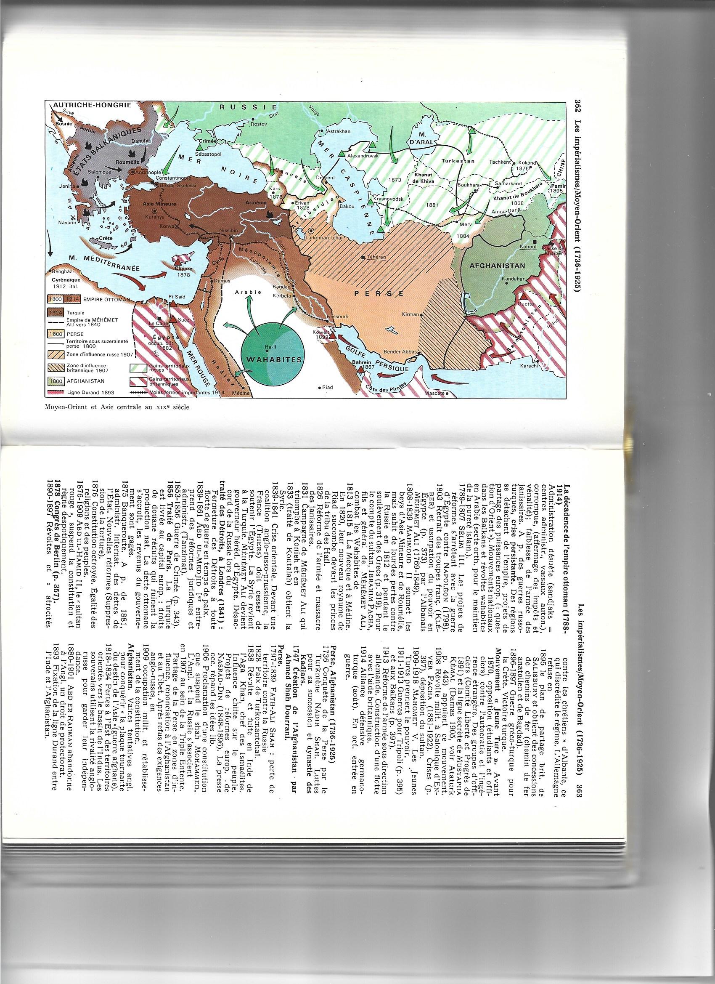
*Face aux pressions russes au nord
Et aux pressions du protecteur britannique à l’est…
*1885 : L’Afghanistan n’aura pas les moyens de s’opposer
A la cession de nouveaux territoires…
a) Au sud, depuis 1871…
Le Baloutchistan afghan aux Britanniques
b) A l’est, la région entre la passe de Khyber
Pishin et les Monts Soleiman aux Britanniques
NB : Zone déjà sous leur contrôle depuis 1879
c) Au nord-est, une partie du Badakhshan et du Wakhan
Pourtant reconnus afghans en 1873, aux Russes
*1885-1907 : La fin du Grand Jeu…
*Russes et Britanniques
En privilégiant désormais les compromis
Vont terminer le partage de l’Asie centrale…
*Cela concernera la Perse ; A revoir…
Mais surtout l’Afghanistan
*Récit…
1853
1864-1875
1864
1875
1873
T
K
1864
1801-20
T
b
K
1859
p
B
k
b
w
1813-28
k
T
1887
p
s
1881
1873
1885
A
k
b
w
P
1863
p
s
1854
b
1871
1843

Slide 9
1885-1907 : La fin du Grand Jeu
1885
1689
B
1809
n
F
k
i
1721
R
t
t
k
1719
m
1795
1743
k
1812
1691
b
k
1848
d
C
r
c
a
k
O
1875
1759
1828
k
y
k
1885
b
1751
s
P
A
t
1849
e
p
1882
1803
1765
1885
b
s
1843
1818
1852
a
1853
1799
1839

Slide 10
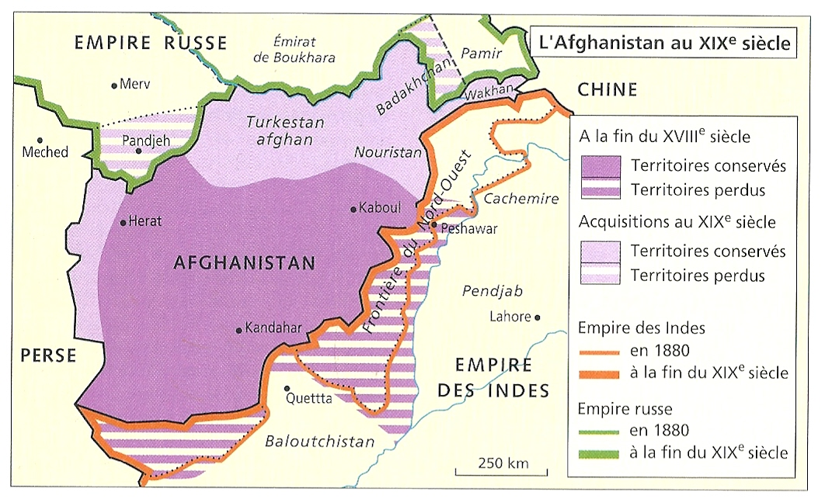
(1871-)1895 : (P) (A) Les fixations des frontières définitives de l’Afghanistan et de la Perse
(1871-)1893 : Au sud et à l’est, les lignes britanniques Goldsmith et Durand : Partage du Baloutchistan en trois ; A l’est de l’Afghanistan, cessions des zones tribales pachtounes à l’Inde britannique
*1885-1907 : La fin du Grand Jeu ; Et d’abord…
*1885-95 : Négociations entre Russes et Britanniques
Et fixations des frontières : De la Perse (P) d’abord
Puis et surtout, de l’Afghanistan (A) ; Récit…
a) Côté britannique avec la Perse…
*1871 : Au Baloutchistan…
NB : 1854 : Etat princier du Raj ; Capitale : Kalat
Les Britanniques fixent une frontière N-S avec la Perse
La ligne Goldsmith, qui coupe le Baloutchistan en deux
NB : 1876 : Au Baloutchistan même…
Les Britanniques obtiennent la cession de Quetta, à la sortie ouest de la passe de Bolan ; Contrôler Kandahar
h
c
1863
K
h
k
K
k
p
q
s
1876
K
b
b
1871
b

Slide 11
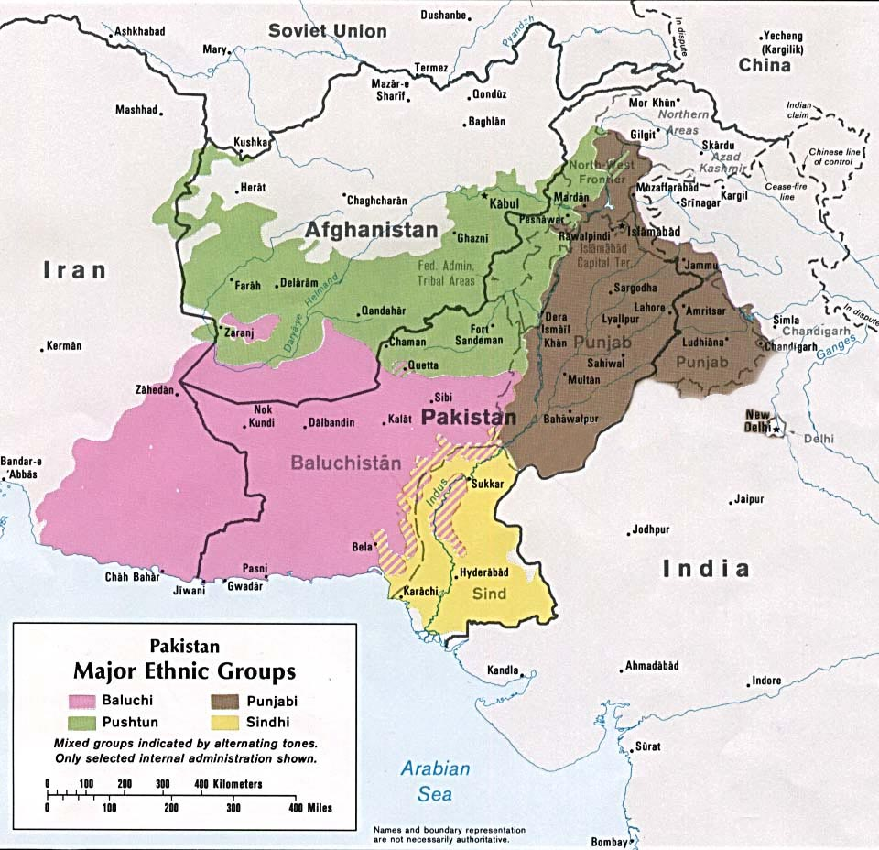
b) Côté britannique avec l’Afghanistan…
*Nov. 1893 : La frontière anglo-afghane
La ligne Mortimer Durand, 2 430 km, est enfin fixée
NB : 1895 : Guerre et annexion de Chitral à l’Inde
NB : Frontière à l’ouest de la passe de Khyber
*Objectif des Britanniques
Repousser au maximum cette frontière vers l’ouest
*Avec cependant une conséquence à long terme
La séparation des populations ; Ainsi…
*A l’est de l’Afghanistan, elle coupe le pays pachtoune
En deux ; Et côté GB, est créée la Frontière du Nord-ouest Zone tribale peuplée de Pachtouns, les Pathans
*Au sud de l’Afghanistan, elle coupe le pays baloutche
*1871-93 : Le Baloutchistan est ainsi coupé en trois
Perse, Afghanistan ; Et Inde, plus tard Pakistan
NB : Frontière qui ne sera jamais reconnue par l’Afghanistan ; Et contestée depuis 1949 avec le Pakistan
NB : France 24, 27 fév. 2026 : Il faut absolument résoudre cette question de la ligne Durand
*Et côté russe…
p
p
c
b
1887
h
k
b
b
c
1863
K
h
k
p
1893
k
p
b
b
b
q
b
s
1876
1893
B
b
1871
b

Slide 12
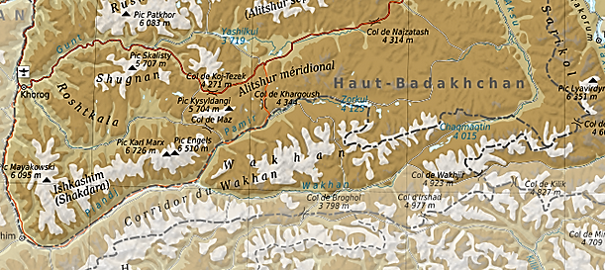
c) Côté russe avec l’Afghanistan…
*1887 : Après la frontière fixée au sud de Pandjeh
Et à l’est, sur l’Amou Daria, les Russes réclament le Pamir
En théorie reconnu afghan en 1873
Ce qui provoque des réactions : GB, Afghanistan, Chine
*Pour les Britanniques, éloigner les Russes
En faisant avancer les frontières afghanes et chinoises…
*Mais plusieurs principautés du Pamir
Sont vassales de Boukhara et Kokand ; Par conséquent…
Les revendications russes apparaissent légitimes
*Quant à la Chine, elle propose un Pamir neutre
Trois faits vont précipiter le…
a) Août 1891 : Les Russes occupent le Pamir
Et avancent De 200 km jusqu’au Wakhan Daria
b) Juin 1892 : Ils atteignent l’ouest des Monts Sarikol chinois
c) Sept. 1892
Au sud de la ligne du partage des eaux Wakhan Daria-Indus
A Hunza, les Britanniques chassent le roi pro-russe Safdar Ali
Et ils annexent son petit royaume au Raj
*Un nouveau conflit semble possible ; Mais finalement…
P
1884
s
P
1887
w
1887
h
c
1863
K
h
k
1893
k
w
p
s
q
s
b
s
1876
1893
B
1871
b
w
b
h
h

Slide 13
1891-1895 : Cessions du Haut-Badakhchan et du Pamir à la Russie ; L’Afghanistan acquiert l’appendice de Wakhan, petite zone tampon jusqu’à la Chine, entre l’Empire russe et l’Empire britanniques des Indes
*Mars 1895 : Commission russo-britannique…
Trois décisions…
a) Les Russes conservent le Pamir
Jusqu’à la rivière Pamir-Daria et les Monts Sarikol
b) L’émir afghan Abdur Rahman doit céder
Le Haut-Badakhchan à l’émir de Boukhara
Toute la rive droite du Pamir-Amou Daria
NB : L’Afghanistan garde le contrôle de l’Hindou Kouch
Objectif lointain des Russes
c) Mais en échange, l’Afghanistan se voit attribuer
L’appendice de Wakhan, petite zone tampon entre l’Empire russe et l’Empire britanniques des Indes
Et en contact avec l’Empire chinois
*Bilan…
P
b
s
1884
1887
b
1887
h
c
1895
1863
K
P
s
h
k
1893
k
p
s
q
P
b
s
1876
1893
B
1871
b
w
b
h

Slide 14
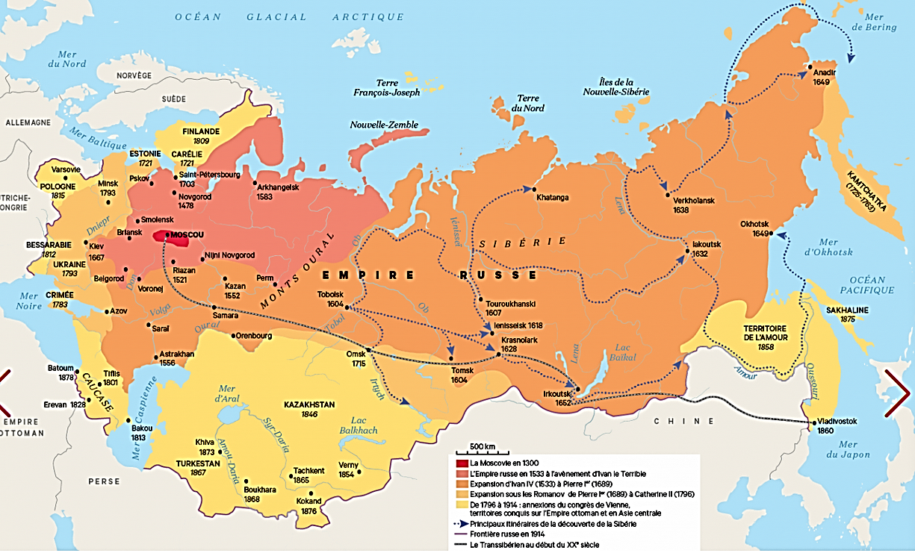
*1895 : Sous le tsar Nicolas 1er (1894)
Extension maximale de l’Empire russe…
*1809-15 : Finlande suédoise
Et royaume russe de Pologne
*1812 : Bessarabie sur le Danube
*1801-28 : Géorgie, Arménie, Azerbaïdjan
Et frontière avec la Perse (NO)
*1859-64 : Le Caucase pacifié
*1860-75 : Mandchourie au nord de l’Amour-Oussouri Vladivostok sur le Pacifique ; Sakhaline au N du Japon
Et frontière avec la Chine et la Corée
*1864-87 : Le Turkestan occidental
Et frontière avec la Perse (NE) et l’Afghanistan
*1895 : Le Pamir ; L’Afghanistan sous protectorat britannique, est un Etat tampon entre Russie et Inde
Le Grand Jeu s’arrête de ce côté-là
En revanche, la rivalité russo-britannique
Se poursuit côté tibétain ; A revoir… ; Et côté Perse…
*Dernier dossier, la Perse ; Retour en 1848…
f
p
b
m
s
c
v
T
p
p

Slide 15
1848-1896 : (P) En Perse, échec du règne réformateur de Nassereddin Chah
*1848 : La Perse (P) …
Mort de Mohammad Chah
Son fils Nassereddin lui succède
*Sous son long règne, deux faits essentiels…
a) En politique extérieure
Les frontières de la Perse sont fixées ; Trois rappels…
- 1852-57 : Comme son père en 1837, Nassereddin Echoue à reprendre Hérat ; Puis il y renonce ; Et…
- 1863-71 : Les frontières orientales
Avec L’Afghanistan et l’Inde britannique sont fixées
NB : La Perse conserve le Baloutchistan oriental
- 1881-85 : Conquête russe des steppes turkmènes Merv et de l’oasis de Pandjeh ; Et…
- 1884 : La Perse reconnaît la nouvelle frontière
b) En politique intérieure
Les ingérences russes et britanniques continuent
*Mais en face, un souverain moderniste
Qui veut profiter de cette rivalité…
1853
1864-1875
1864
1875
1873
T
K
1864
1801-20
T
1859
K
B
1895
p
1873
1813-28
k
T
1887
1881
1885
A
P
1893
1863
b
Mohammad
1834-48
Mohammad
1834-48
1893
1854
Mohammed Hassan
Mohammed Hassan
Nassereddin
1848-96
Nassereddin
1848-96
Agha Mohammad
1794-97
Hossein Qoli
1871
1843
Agha Mohammad
1794-97
Hossein Qoli
Mozaffareddine
1896-1907
b
Mozaffareddine
1896-1907
Fath Ali
1797-1834
KADJAR
Perse
1796-1925
Fath Ali
1797-1834
KADJAR
Perse
1796-1925
Mohammad Ali
1907-09
Mohammad Ali
1907-09
Abbas Mirza
Abbas Mirza
Ahmad Chah
1909-25
Ahmad Chah
1909-25

Slide 16
1848-1896 : En Perse, échec du règne réformateur de Nassereddin Chah
*Au XIXe siècle, un Etat persan faible…
Trois constats…
a) 2/3 de la population est nomade
Par rapport aux autres empires musulmans, ottoman et moghol, les villes sont peu importantes
*Conséquence : La modicité des ressources empêche
L’Etat central de se doter d’une armée efficace
b) La dynastie des Kadjars n’a pas la même légitimité Que celle des Safavides qui a imposé le chiisme
*Conséquence : L’aristocratie des gouverneurs
La bureaucratie étatique ; Et surtout…
Le puissant clergé chiite des mollahs
NB : Unique dans le monde musulman
Refuseront le changement et les influences étrangères
NB : 1839-76 : Dans l’Empire ottoman
Dans le même temps, réussite relative des Tanzimat
*Et enfin…
1853
1864-1875
1864
1875
1873
T
K
1864
1801-20
T
1859
K
B
1895
p
1873
1813-28
k
T
1887
1881
1885
A
P
1893
1863
1893
1854
1871
1843

Slide 17
1848-1896 : En Perse, échec du règne réformateur de Nassereddin Chah
c) Ambiguïté des puissances étrangères
*Rivalité russo-britannique en Perse
*Une domination russe ; Mais…
La Russie ne veut pas d’une Perse puissante
Qui menacerait ses possessions
Du Caucase et d’Asie centrale
*Pas d’hégémonie : La GB se satisfait de ce statu quo…
NB : Pas de chemin de fer avant 1914…
*Et c’est dans ce contexte
Que Nassereddin affirme sa volonté moderniste…
1853
1864-1875
1864
1875
1873
T
K
1864
1801-20
T
1859
K
B
1895
p
1873
1813-28
k
T
1887
1881
1885
A
P
1893
1863
1893
1854
1871
1843

Slide 18
1848-1896 : En Perse, échec du règne réformateur de Nassereddin Chah
*1848 : Avec le 1er ministre Amir Kabir : 1^{ères} réformes *Réorganisation de l’armée ; 1ère université
1er journal imprimé ; Mais également
Mouvement religieux du Babisme…
*1844 : Sayyid Sirazi, le Bab, la porte, fonde le Babisme
*Il rompt avec l’islam et se proclame le Mahdi
NB : Le sauveur de la fin des temps (Parousie chrétienne)
Provoquant une violente campagne du clergé chiite
*1850 : A Tabriz, le Bab est exécuté ; En réaction…
*1852 : Tentative d’assassinat du chah
*Deux conséquences…
- Répression et exil des babistes en Irak
NB : 1863 : Reprise avec le bahaïsme ; Et…
- Opposition radicale du clergé chiite à toute modernisation ; Clergé qui obtient
L’arrestation et l’exécution d’Amir Kabir
*Et pendant ce temps, les ingérences étrangères
A la cour de Téhéran vont continuer…
Multipliant ainsi les sources de conflit entre le Chah
Et le clergé chiite conservateur
*Trois événements importants…
1853
1864-1875
1864
1875
1873
T
K
1864
1801-20
T
1859
K
B
1895
p
1873
1813-28
k
T
1887
1881
1885
A
P
1893
1863
1893
1854
1871
1843

Slide 19
1848-1896 : En Perse, échec du règne réformateur de Nassereddin Chah
a) 1872 : Nassereddin Chah décide
De sous-traiter l’essentiel du développement du pays Au baron britannique Paul Julius Reuter
Chemins de fer, tramway, mines, barrages, forêts,…
Et monopole bancaire
*Pour Nassereddin, amorcer le développement du pays
Tout en transférant le risque de ces premiers investissements à des compagnies étrangères
*Mais pour les mollahs, c’est une soumission
Aux Infidèles et une atteinte à la souveraineté nationale
*Les mollahs sont rejoints par les bazaris
Commerçants de Téhéran et Tabriz
Opposés à cette concurrence déloyale
*1873 : Nassereddin renonce
Ouvrant un contentieux durable avec Reuter
Reuter soutenu par le pouvoir britannique
NB : 1889-1929 : Reuter obtiendra le monopole bancaire avec la création de la Banque impériale de Perse
1853
1864-1875
1864
1875
1873
T
K
1864
1801-20
T
1859
K
B
1895
p
1873
1813-28
k
T
1887
1881
1885
A
P
1893
1863
1893
1854
1871
1843

Slide 20
1848-1896 : En Perse, échec du règne réformateur de Nassereddin Chah
b) 1879 : Avec l’aide russe
Nassereddine Chah crée une garde cosaque
Commandée par des officiers russes dévoués
NB : Comme la garde impériale géorgienne et arménienne des Séfévides
NB : 1893 : Reza Khan intègre la garde cosaque
c) La révolte du tabac…
*1890 : Nassereddin accorde le monopole du tabac
A une compagnie britannique
*Soutenue par les bazaris, les mollahs encouragent Une campagne de boycott,
*1891 : Depuis Nadjaf, en Irak…
L’ayatollah Mirza Shirazi lance une fatwa antitabac
La consommation étant considérée
Comme une offense envers l’Imam caché
*Nassereddin abroge le monopole
Shirazi lève sa prohibition ; Mais cet aveu de faiblesse Alimente la subversion révolutionnaire
*Epilogue…
Mohammad
1834-48
Mohammad
1834-48
1853
Mohammed Hassan
Mohammed Hassan
Nassereddin
1848-96
Nassereddin
1848-96
1864-1875
Agha Mohammad
1794-97
Hossein Qoli
1875
1864
Agha Mohammad
1794-97
Hossein Qoli
Mozaffareddine
1896-1907
Mozaffareddine
1896-1907
1864
1873
T
K
1801-20
T
Fath Ali
1797-1834
KADJAR
Perse
1796-1925
Fath Ali
1797-1834
KADJAR
Perse
1796-1925
Mohammad Ali
1907-09
Mohammad Ali
1907-09
K
1859
1895
Abbas Mirza
B
p
Abbas Mirza
Ahmad Chah
1909-25
Ahmad Chah
1909-25
1873
1813-28
k
T
1887
1881
1885
A
P
1893
1863
1893
1854
1871
1843

Slide 21
1848-1896 : En Perse, échec du règne réformateur de Nassereddin Chah
*1896 : Nassereddin est assassiné
Son fils Mozaffareddine lui succède
Il hérite d’un pays en crise…
*Et face à un endettement croissant
La main mise étrangère, russe et britannique
Va se faire croissante ; Donc…
*1896 : Côté Perse, une longue période de troubles Qui ne fait que commencer
Mais revenons au Grand Jeu…
*1885-95 : Après les derniers accords de frontières…
Entre la Russie et la GB, le conflit séculaire
Va s’arrêter et laisser la place
A un spectaculaire renversement d’alliances
*1895-1907 : Le Grand Jeu, dernier round
En trois temps…
Mohammad
1834-48
Mohammad
1834-48
1853
Mohammed Hassan
Mohammed Hassan
Nassereddin
1848-96
Nassereddin
1848-96
1864-1875
Agha Mohammad
1794-97
Hossein Qoli
1875
1864
Agha Mohammad
1794-97
Hossein Qoli
Mozaffareddine
1896-1907
Mozaffareddine
1896-1907
1864
1873
T
K
1801-20
T
Fath Ali
1797-1834
KADJAR
Perse
1796-1925
Fath Ali
1797-1834
KADJAR
Perse
1796-1925
Mohammad Ali
1907-09
Mohammad Ali
1907-09
K
1859
1895
Abbas Mirza
B
p
Abbas Mirza
Ahmad Chah
1909-25
Ahmad Chah
1909-25
1873
1813-28
k
T
1887
1881
1885
A
P
1893
1863
1893
1854
1871
1843

Slide 22
1904-1905 : En Europe, renversement des alliances : Entente cordiale franco-britannique et rapprochement russo-britannique
1) 1895-1905 : De la russophobie à la russophilie…
*1895 : En Asie centrale, fixation des frontières, nouvelle période de détente ; Mais deux événements perturbateurs…
a) 1904 : Côté GB : Pour contrer une hypothétique ingérence russe, expédition au Tibet menée par Francis Younghusband
Et ouverture forcée du Tibet sous suzeraineté chinoise
b) 1904-05 : Côté russe : Guerre russo-japonaise
Et défaite russe ; Epuisement russe et 1ère révolution
*La GB soutient le Japon (alliance de 1902)
Empêchant ainsi une aide française à la Russie (alliance de 1892)
*1904-05 : Donc, le Grand Jeu toujours ; Et pourtant…
Pour les opinions françaises et britanniques
Le péril jaune chinois de 1900 est devenu japonais…
*Le Parisien, 3 avril 1904 : La Russie représente pour nous
Non seulement la race blanche en lutte avec la race jaune
Mais l’âme même de la civilisation combattant l’esprit de barbarie.
*Mais plus sérieusement…
1895-1907
B
F
R
C
P
A
t
B

Slide 23
1904-1905 : En Europe, renversement des alliances : Entente cordiale franco-britannique et rapprochement russo-britannique
2) 1904-05 : Le péril allemand finit par rapprocher
Français et Britanniques ; Et donc Russes et Britanniques…
*Avril 1904 : Face au danger croissant
De l’Allemagne de Guillaume II
France et GB signent l’Entente cordiale
*Une alliance mais également
Une volonté commune France-GB pour empêcher
Un rapprochement de la Russie avec l’Allemagne
Et tout cela va rapidement faciliter…
*Déc. 1905 : Un rapprochement russo-britannique
NB : A Londres, gouvernement libéral GB
Et par conséquent, fin de la Forward Policy
*De même à Saint-Pétersbourg
Pour le journaliste russe, Michel Notovitch
Mettre fin à la lutte absurde entre la baleine et l’éléphant…
*Et enfin…
1895-1907
B
F
R
A
C
P
A
t
B

Slide 24
1907 : (P) En Perse, convention russo-britannique et partage de la Perse indépendante en deux zones d’influence
3) Août 1907 : A Saint-Pétersbourg…
Une convention est signée entre Russes et Britanniques
Trois points…
a) Reconnaissance des frontières afghanes
Du protectorat britannique de 1879 ; En échange…
Aucune hostilité afghane envers le Turkestan russe
b) Plus aucune ingérence au Tibet chinois
NB : Malgré un certain succès britannique ; A revoir…
c) En Perse, délimitation de deux zones d’influence…
Russe au nord ; Britannique au sud-est ; Neutre entre les deux
NB : Pour la GB, protection de l’Inde et de l’accès au Golfe persique
NB : L’accord provoque des mécontentements…
*En Russie : Des militaires auraient préféré
Une alliance avec l’Allemagne contre l’ennemi éternel
*En GB : Certains rejettent l’alliance avec la tyrannie tsariste
Pour le conservateur Lord Curzon…
Tous les efforts d’un siècle sacrifiés ; Et rien en échange…
*Dernier bilan, en trois points…
1895-1907
B
F
R
A
C
r
P
r
A
t
b
B
r
r
b

Slide 25
1) 1907 : La situation en Orient ; En quatre points…
a) Le Grand Jeu est provisoirement terminé
Durant ce siècle, peu de conflits ouverts ; En revanche…
De cette longue rivalité est née la base des frontières actuelles
b) Les trois empires prédateurs, Chine, Inde britannique et Russie
Se sont partagé l’Orient
*Et seuls l’Empire ottoman, la Perse et l’Afghanistan
Restent indépendants, mais largement soumis aux Russes et aux GB
*Toutefois, aucun changement de frontière avant 1920 ; A revoir…
c) Malgré cette relâche de la rivalité entre puissances étrangères
En Perse et dans l’Empire ottoman
Début d’une longue période de troubles…
*1906 : A Téhéran, la Révolution constitutionnaliste…
*1908 : A Constantinople, la Révolution des Jeunes-Turcs ; A revoir…
d) Des situations intérieures de plus en plus complexes
A cause de deux événements extérieurs majeurs…
*1914-18 : La 1ère Guerre mondiale et la Révolution bolchévique
*Plus spécifique à l’Orient, l’arrivée du pétrole
*1908 : Dans le sud de la Perse, à Masjed-Soleyman…
Le pétrole britannique jaillit
1895-1907
B
F
R
A
C
O
r
P
r
A
t
m
B
b
*Changement d’enjeu : Au XXe siècle…
La géopolitique du pétrole va remplacer la défense de l’Inde
*Une nouvelle ère de conflits commence ; A suivre…
m

Slide 26
2) 1907 : En Orient, la situation
S’est très provisoirement stabilisée ; En revanche…
*En Europe, depuis 1856 et la fin de la guerre de Crimée
Le démembrement de l’Empire ottoman
Dans les Balkans s’est poursuivi
*Démembrement dû à la fois à des ingérences externes
Mais aussi à des dynamiques internes
*1859 : 1ère événement…
Moldavie et Valachie en union personnelle
Annonçant la naissance de la Roumanie en 1866 ; A suivre…
*Mais en attendant ces deux suites…
1895-1907
B
F
R
A
C
O
r
P
r
A
t
b
B

Slide 27
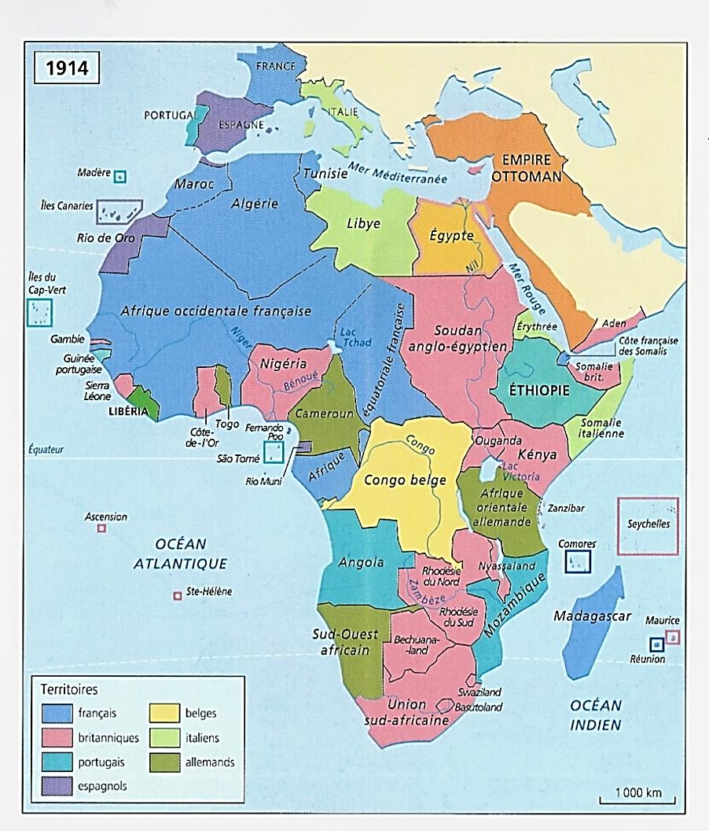
3) Terminons notre grand récit
De la conquête européenne du monde au XIXe siècle
*Et pour cela, quittons l’axe eurasiatique
Direction le continent africain
*1880-1914 : Les Européens conquièrent l’Afrique
Et contrairement à l’Asie, une colonisation rapide et quasi-complète
*Mais paradoxalement…
L’Afrique, si proche de l’Europe, fut la dernière à être conquise
*Deux explications…
1914

Slide 28
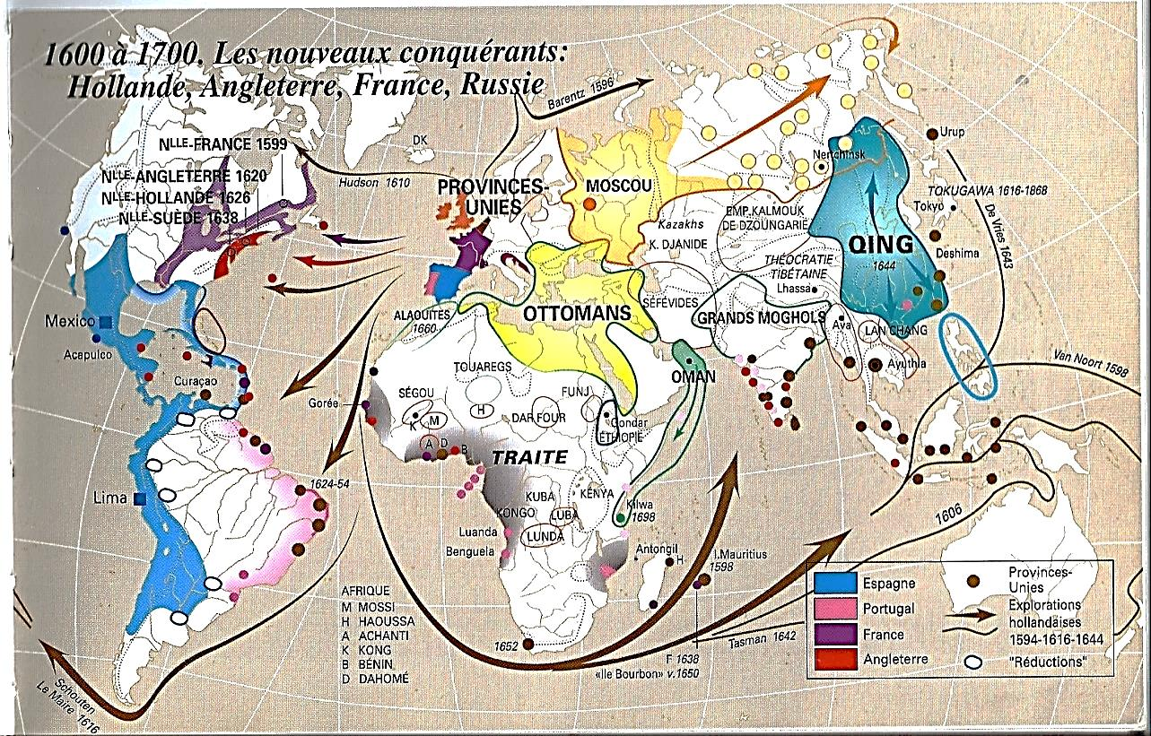
a) Les maladies ; Et notamment, la malaria
Ou le vomito negro, la fièvre jaune
Rencontrées dès le XVIe siècle, aux Canaries, par les marins européens
Longtemps, un réel frein à la pénétration de l’Afrique
b) La relative pauvreté de l’Afrique…
*Entre le XVe et le XIXe siècle…
L’objet principal des convoitises européennes
Reste les richesses de l’Asie ; Ajouté à cela…
*Les richesses américaines : or et argent ; plantations
Plus tard, au nord, des terres à coloniser
NB : Il est à noter que la colonisation américaine ne sera finalement qu’une conséquence inattendue - et bénéfique – du rêve asiatique
*Quant à l’Afrique...

Slide 29
*Quant à l’Afrique, durant cette période XVe-XIXe siècles
Elle reste un enjeu mineur ; Cinq points…
a) Elle n’est jusqu’en 1867 et l’ouverture du canal de Suez
Qu’un relais nécessaire sur la route maritime des Indes
b) Commercialement, quelques perspectives ; Au début, au XVe siècle…
De l’ivoire ; Et surtout l’or du Soudan, mais supplanté par l’argent américain
*Mais rien comparé aux richesses de l’Asie…
- Au XVIe siècle, coûteuses épices ; Et plus tard…
- Cotonnades indiennes ; Soie, porcelaine et thé chinois ; En revanche…
c) L’Afrique devient, surtout après 1650, un réservoir d’esclaves
Pour les plantations américaines en plein essor
Et donc un élément essentiel de l’impérialisme européen . Mais…
d) Il faudra attendre la seconde moitié du XIXe, pour que l’immense Afrique devienne enfin un objet de conquête européenne
Et soit colonisée en une trentaine d’années ; Mais en réalité…
e) Une course au drapeau… née en Asie !
*1765-1818 : Conquête britannique de l’Inde
*1800 : Début du Grand Jeu russo-britannique en Asie centrale
*1816-19 : Hollandais à Djakarta et Britanniques à Singapour
*1862-68 : Français à Saïgon et Russes à Samarcande
*1876 : 1ère progression française entre haut Sénégal et haut Niger…
*Donc, la conquête de l’Afrique
Une spécificité dans l’histoire de l’impérialisme européen
*Et pour mieux la comprendre, un nécessaire retour en arrière
Bien avant la colonisation européenne
*L’Afrique ; Retour au XVe siècle…

